Slide 1
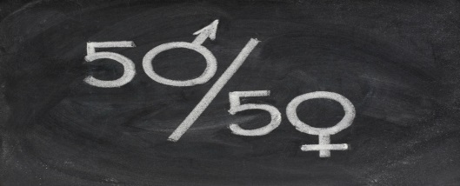
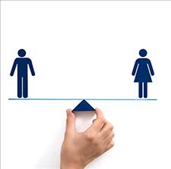
TOPLUMSAL CİNSİYET EŞİTLİĞİ
Cinsiyet Nedir ?
Toplumsal Cinsiyet Nedir ?
Toplumsal Cinsiyet Eşitliği Nedir ?
Kalıplaşmış Yargılar

Slide 2
CİNSİYET NEDİR?
‘Cinsiyet’ kadınları ve erkekleri tanımlayan biyolojik ve psikolojik özelliklerle ilgilidir.

Slide 3
TOPLUMSAL CİNSİYET NEDİR?
“Toplumsal Cinsiyet” kavramı ise, kadının ve erkeğin sosyal olarak belirlenmiş kişilik özelliklerini, rol ve sorumluluklarını ifade etmektedir.

Slide 4
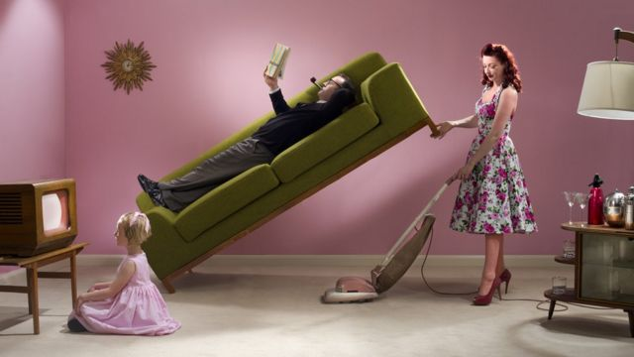
TOPLUMSAL CİNSİYET NEDİR?
Toplumsal cinsiyet kavramının tanımında biyolojik farklılıklar değil, kadın ve erkek olarak toplumun
bizi nasıl gördüğü,
nasıl algıladığı,
nasıl düşündüğü ve
nasıl davranmamızı beklediği ile ilgili değerler, beklentiler, yargılar ve roller bulunmaktadır.

Slide 5
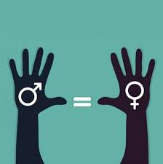
TOPLUMSAL CİNSİYET EŞİTLİĞİ NEDİR?
Her iki cinsiyetin de tüm kamusal ve özel yaşam alanlarına eşit seviyede katılımı ve bu alanlarda eşit seviyede görünür olması anlamına gelir.

Slide 6
HAK
ÖZGÜRLÜK
SORUMLULUK
HER İKİ CİNS
İNSAN OLARAK EŞİTTİR
BAKIMINDAN

Slide 7
CİNSİYET ÖZELLİKLERİ
Kızlar adet görmeye başlarlar, oğlanlar görmezler.
Oğlanların testisleri vardır, kızlarda yoktur.
Kadınlar bebek emzirebilirler, erkekler emziremezler.
TOPLUMSAL CİNSİYET ÖZELLİKLERİ
Avrupa’da aynı işi yapan kadınlar, erkeklerden daha az kazanırlar.
Birçok ülkede kadınlar daha fazla dans ederken erkekler futbol oynarlar.
Kadınlar erkeklere göre daha fazla ev işi yaparlar.

Slide 8
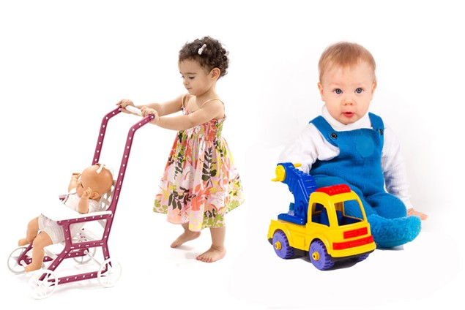
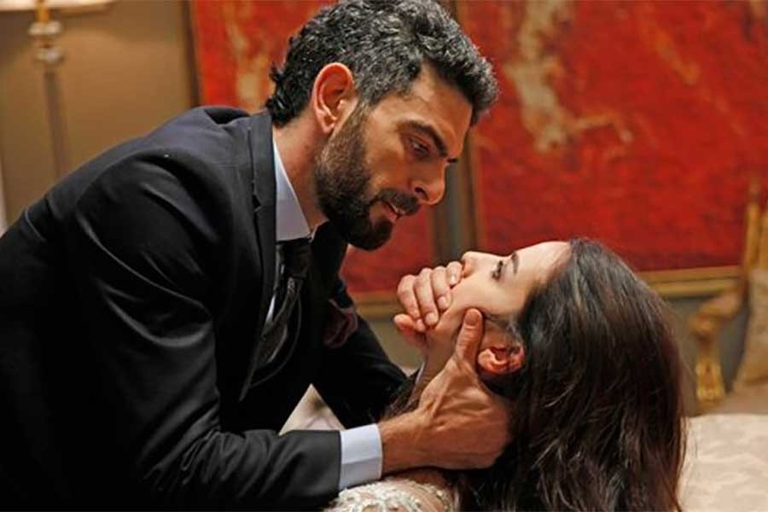
Toplumsal cinsiyet rolleri sosyalleşmeyle oluşur. Aile, okul, iş yeri, medya, müzikler-filmler cinsiyete dair kalıplaşmış yargıların korunmasına hizmet etmektedir.

Slide 9
KALIPLAŞMIŞ YARGILAR
Erkekler ağlamaz.
Kızını dövmeyen dizini döver.
Erkek dediğinin masaya yumruğunu vurur.
Kızlar siyasetten ne anlar?

Slide 10
KALIPLAŞMIŞ YARGILAR
Oğlum sen de az kılıbık değilsin.
Erkek pembe mi giyer?
Mühendis erkek mesleği, hemşirelik kadın mesleği.

